Slide 1
Fédération verviétoise du Parti socialiste (265201)
June 17 2009 at 8:06:37

Slide 2
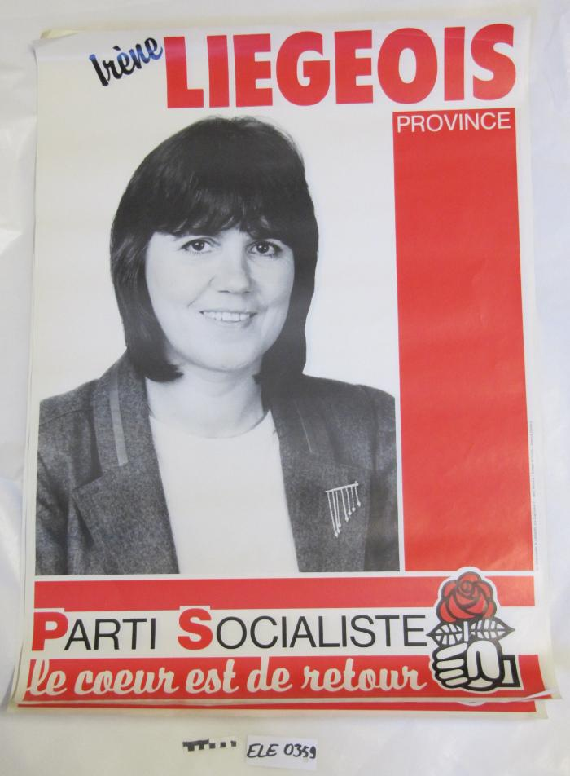
Irène Liégeois : Parti socialiste : le cœur est de retour (ARC-C AFF ELE 0359)

Slide 3
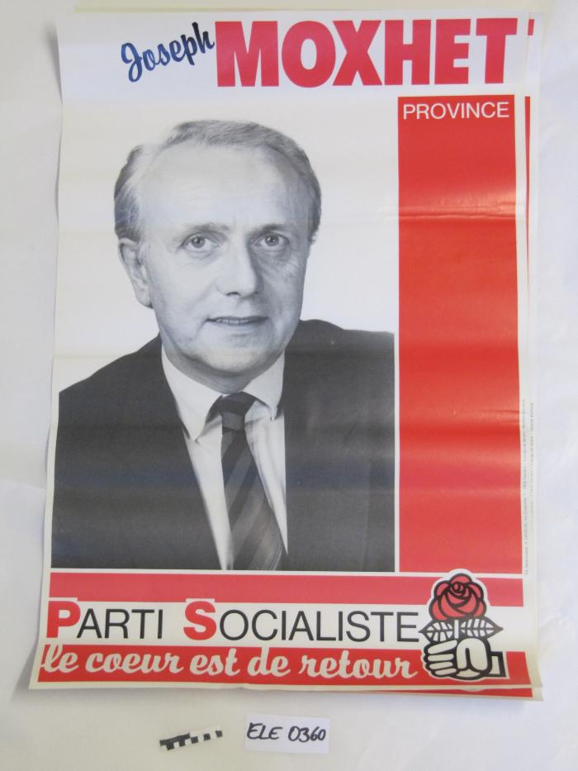
Joseph Moxhet : Parti socialiste : le cœur est de retour (ARC-C AFF ELE 0360)

Slide 4
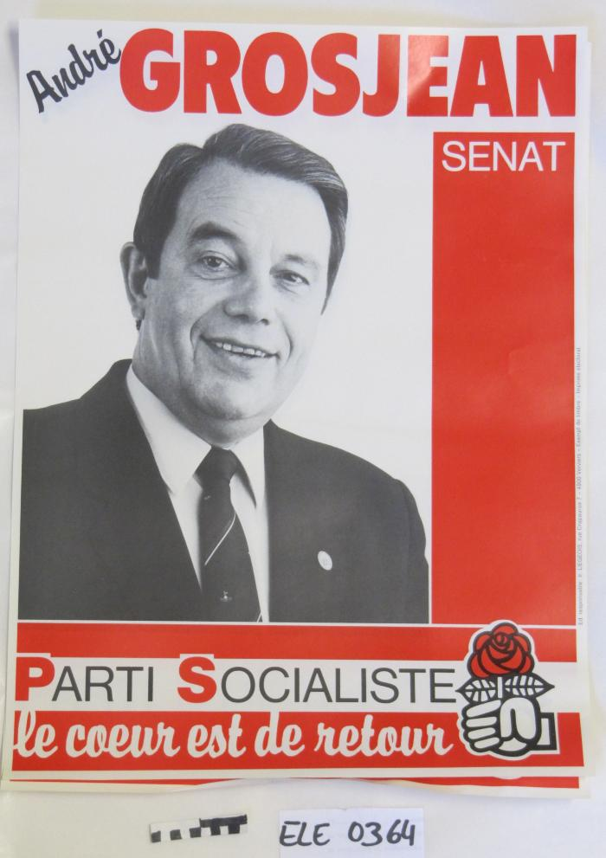
André Grosjean : Parti socialiste : le cœur est de retour (ARC-C AFF ELE 0364)

Slide 5
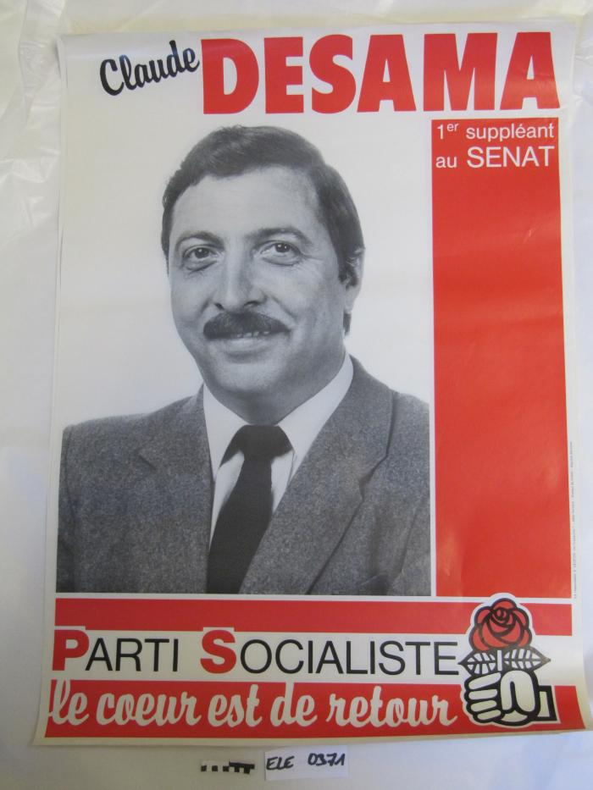
Claude Desama: le cœur est de retour (ARC-C AFF ELE 0371)

Slide 6
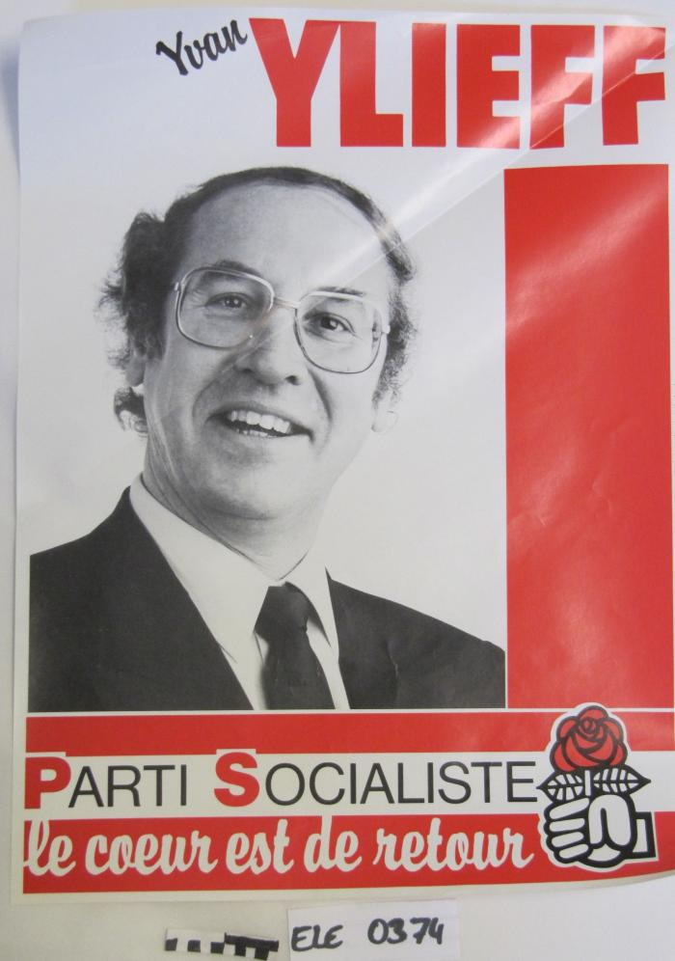
Yvan Ylieff : le cœur est de retour (ARC-C AFF ELE 0374)

